Slide 1
Soutenance du 14 septembre 2022
POEI DEVOPS SQUAD - GROUPE 3
JUIN À SEPTEMBRE 2022

Slide 2
Sommaire
Présentation de :
l’équipe
l’organisme AJC
la formation AJC - POEI DevOps SQUAD
Partie Projet :
objectif du projet
mise en place d’une pipeline CI / CD
méthodologie de travail
diagramme technique
répartition des tâches
présentation des outils
Démonstration - Mise en pratique
Conclusion
Questions Réponses

Slide 3


Présentation de l’équipe
Nathe-Frimousse NZENGUE MOUELLE
Terraform, Docker et Jenkins
Pierre-Damien WEBER
Ansible et déploiement
Damtoti DAGBARE
scripts Python
Damien PEYRA
Terraform, Docker et Jenkins

Slide 4
Présentation d’AJC
organisme de formation spécialisé dans le développement des compétences dans le domaine de l’IT
créé en 2007
en 2019 : plus de 1000 stagiaires
environ 100 entreprises partenaires
POEI DevOps en collaboration avec Squad

Slide 5

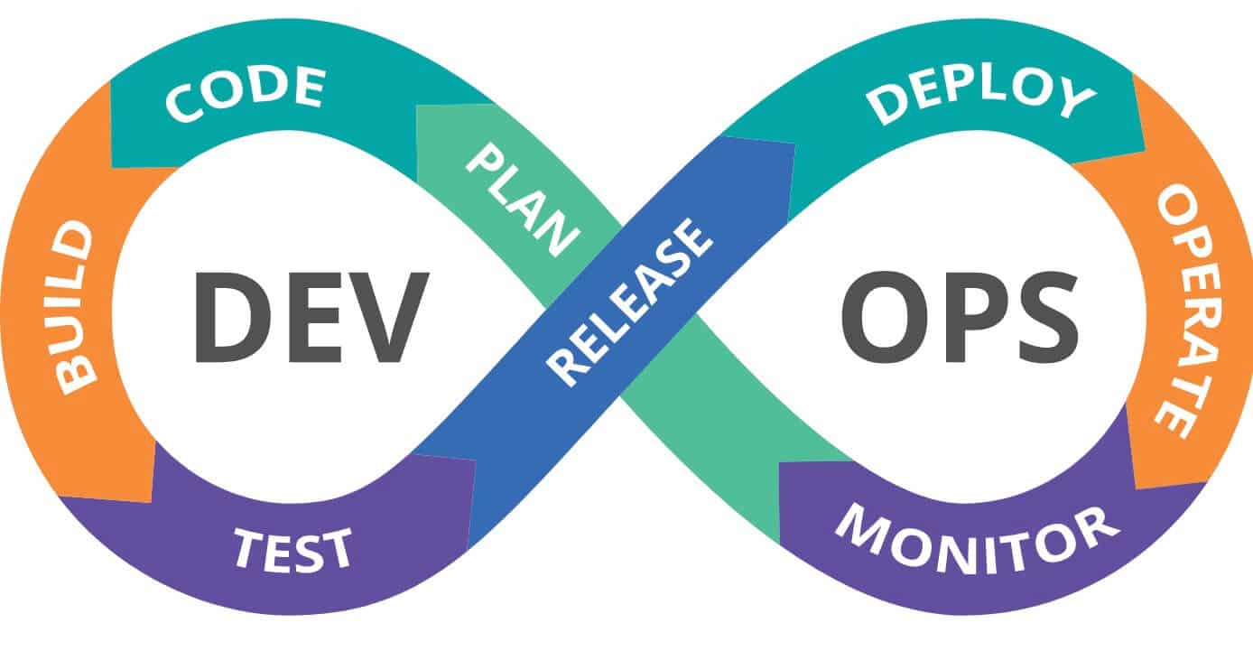
Formation AJC : POEI DevOps SQUAD
Une approche gagnante
Qualité de la formation : contenu et intervenant(e)s
Apprentissage intensif
Diversité de la promotion
Une dynamique de groupes malgré le distanciel

Slide 6
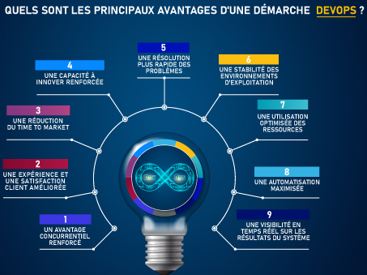
Objectif du projet
Amélioration Continue
Mettre en place une méthodologie de travail automatisée
Gagner du temps dans la MCO “Maintien Condition Opérationnelle"
Développer des livrables adaptés aux besoins Clients
Réduire les risques et augmenter la qualité
Assurer une haute disponibilité des services en temps réel
Simplifie la documentation , les codes , les logiciels
Sérénité des collaborateurs
…

Slide 7

Mise en place d’une pipeline CI/CD
Respect des 5 phases de la culture Devops
Intégration Continue ( CI )
Un script : Python pour crypter une chaîne de caractères donné
Versioning du script
Test Continue ( TDD )
Avec un déclencheur pour valider le code
Préparer le code pour son déploiement
Livraison Continue ( CDL )
Collaboration client , développeur ou production
Déploiement Continue ( CD )
Gestion de l’infrastructure selon la validation
Supervision Continue ( CM )
remonter les problématiques aux équipes concernées

Slide 8

Méthodologie de travail : Scrum
Communication avec Discord et la plateforme AJC
Réunions journalières à 10h00 et 16h00 (30 minutes)
Planning des tâches quotidiennes
Avancement du sprint tâches par tâches
Axes d’amélioration des tâches
Ajout des nouvelles tâches
si points bloquants investigation pour la résolution

Slide 9
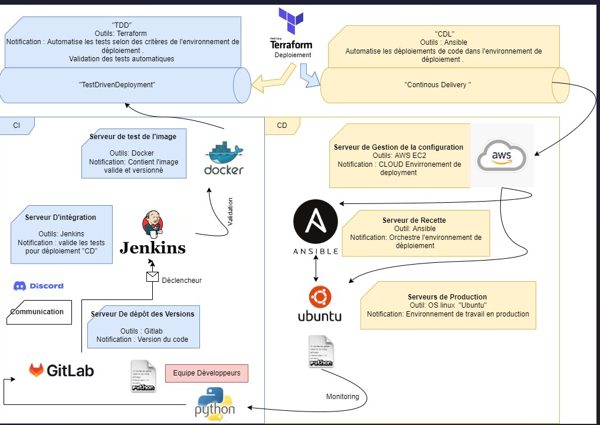
Diagramme Technique

Slide 10

Présentation Terraform (1/2)
Infrastructure As Code (IaS)
Multi-Cloud (ici AWS)
Automatisation de la gestion de l‘infrastructure
Infrastructure non immuable
Code modulaire, réutilisable
Souplesse d’utilisation
Cycle de vie en 4 étapes : Init, Plan, Apply, Destroy

Slide 11
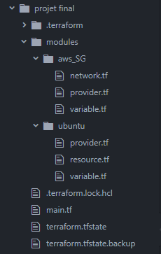
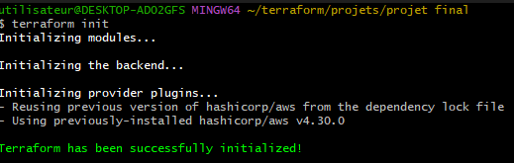
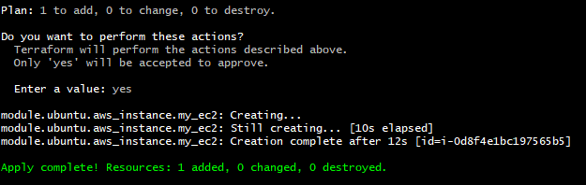
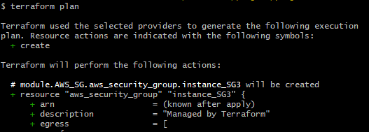
Présentation Terraform (2/2)
Arborescence projet
1- Terraform init
3- Terraform apply
2- Terraform plan

Slide 12

Amazon Web Services (1/2)
AWS : plateforme de cloud computing
Multi-services, multi-régions
EC2 : Elastic Compute Cloud
Ubuntu
Security Group, clé privée etc…

Slide 13
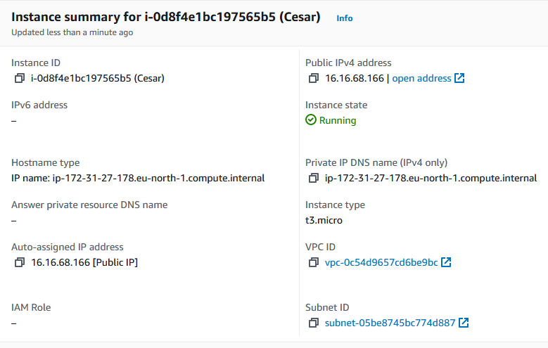
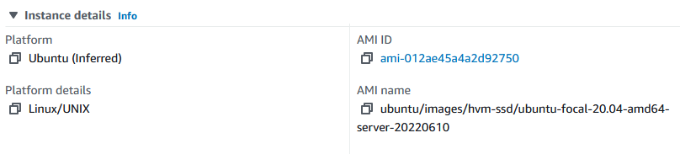
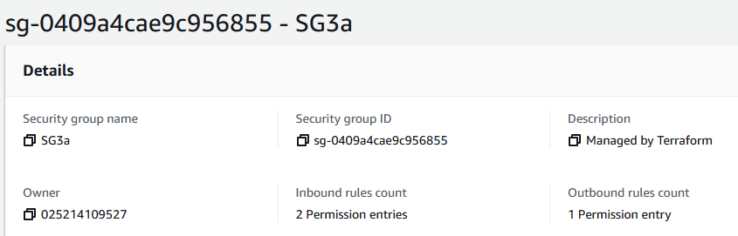
Amazon Web Services (2/2)
Informations sur l’EC2
Informations sur l’EC2
Informations sur le Security Group

Slide 14
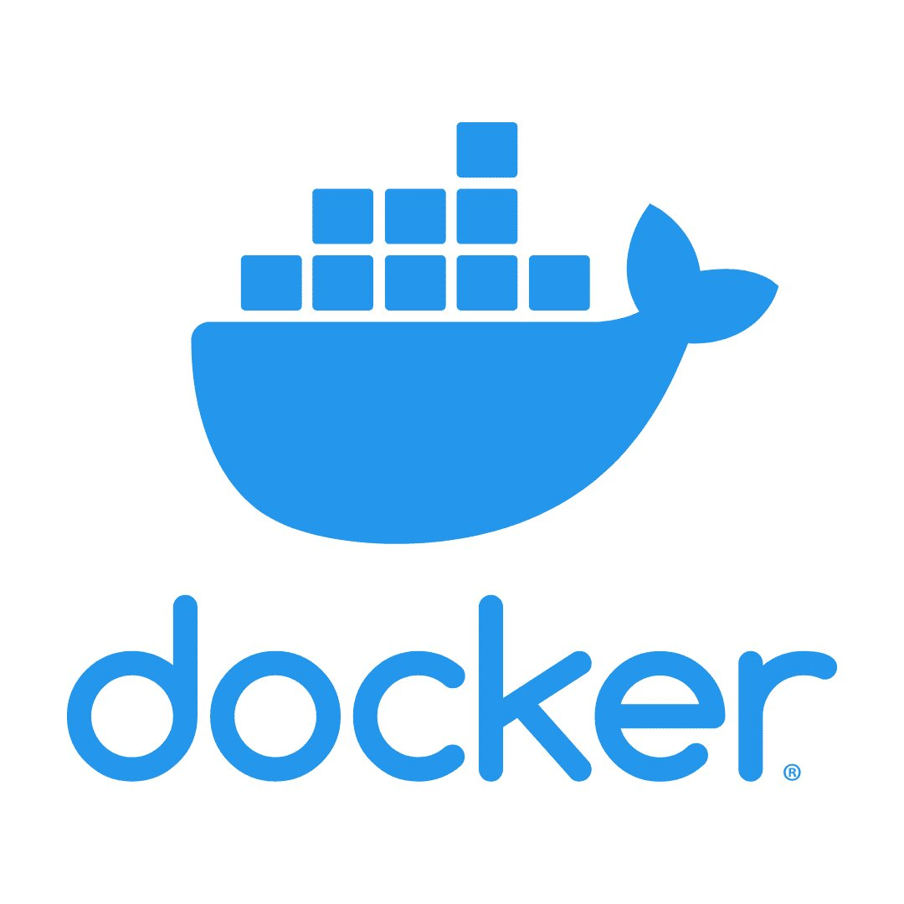

Présentation Docker / Docker Hub (1/2)
plateforme logicielle open source permettant de
créer, de déployer et de gérer des containers
création d’images via les dockerfiles
avantages : flexibilité, légèreté, portabilité, adaptation
référentiels d'images
extraction et push d’images de conteneurs

Slide 15
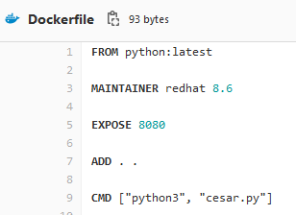
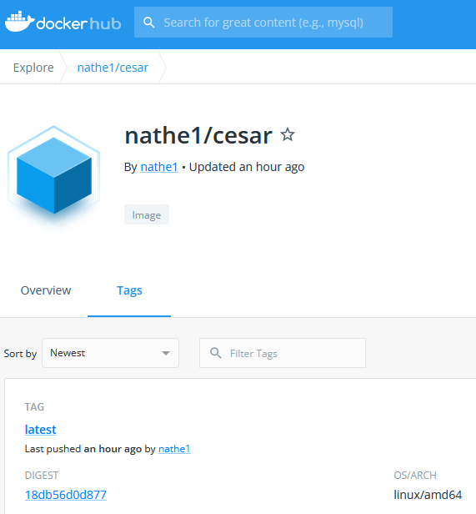
Présentation Docker / Docker Hub (2/2)
Dockerfile
Docker Hub

Slide 16
Présentation Ansible
Introduction
Ansible est un des outils Devops ( Cloud ) qui permets :
- d'évaluer un code ( IaaC )
- d'orchestrer des déploiements d'applications ( SaaS )
- Infrastructure ( IaaS )
- Plateforme ( PaaS ) en toute transparence pour une entreprise .

Slide 17
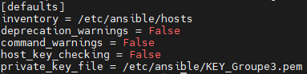
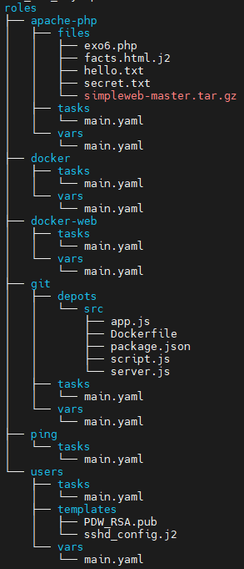
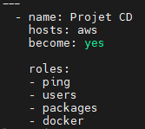
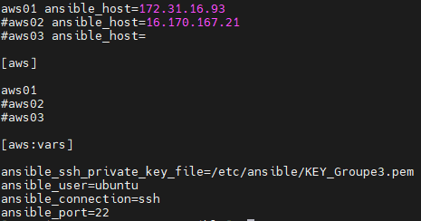
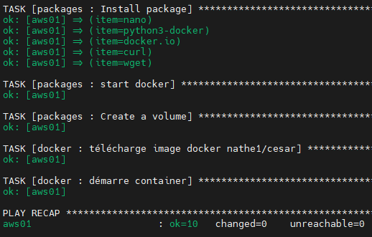
Présentation Ansible
Structuration du déploiement
1- Configuration Ansible
3- Structure et rôles
4- Exécution Playbook.yaml
2- Déploiement sur Hôtes
5- Résultats

Slide 18
Présentation Ansible
Conclusion
Durant la formation, j'ai pu avoir des connaissances généralistes sur les outils devops , le développement , l'administration linux mais aussi la culture devops et la socialisation .
Personnellement, étant autodidacte et confiant dans mon savoir-faire professionnel, la formation m'a permis de reprendre progressivement un rythme de travail que j'avais réduit pour des raisons personnelles.
Dorénavant, j'entreprends d'être plus efficace dans mes démarches clientes.
Je remercie sincèrement Squad & AJC pour cette ouverture sur la dimension Devops , et le temps qu'ils ont pu consacrer à notre aboutissement et cette certification.

Slide 19

Présentation GitLab (1/2)
Outil open source de gestion de dépôts de code source et leur versionning
Plateforme de développement collaborative
Outil devops complet qui couvre l’ensemble des étapes devOps

Slide 20
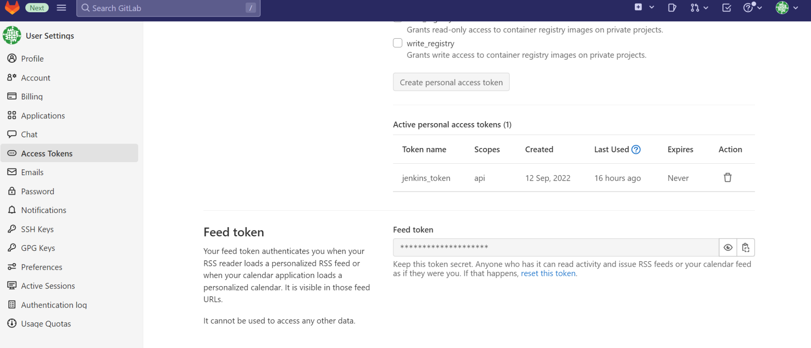
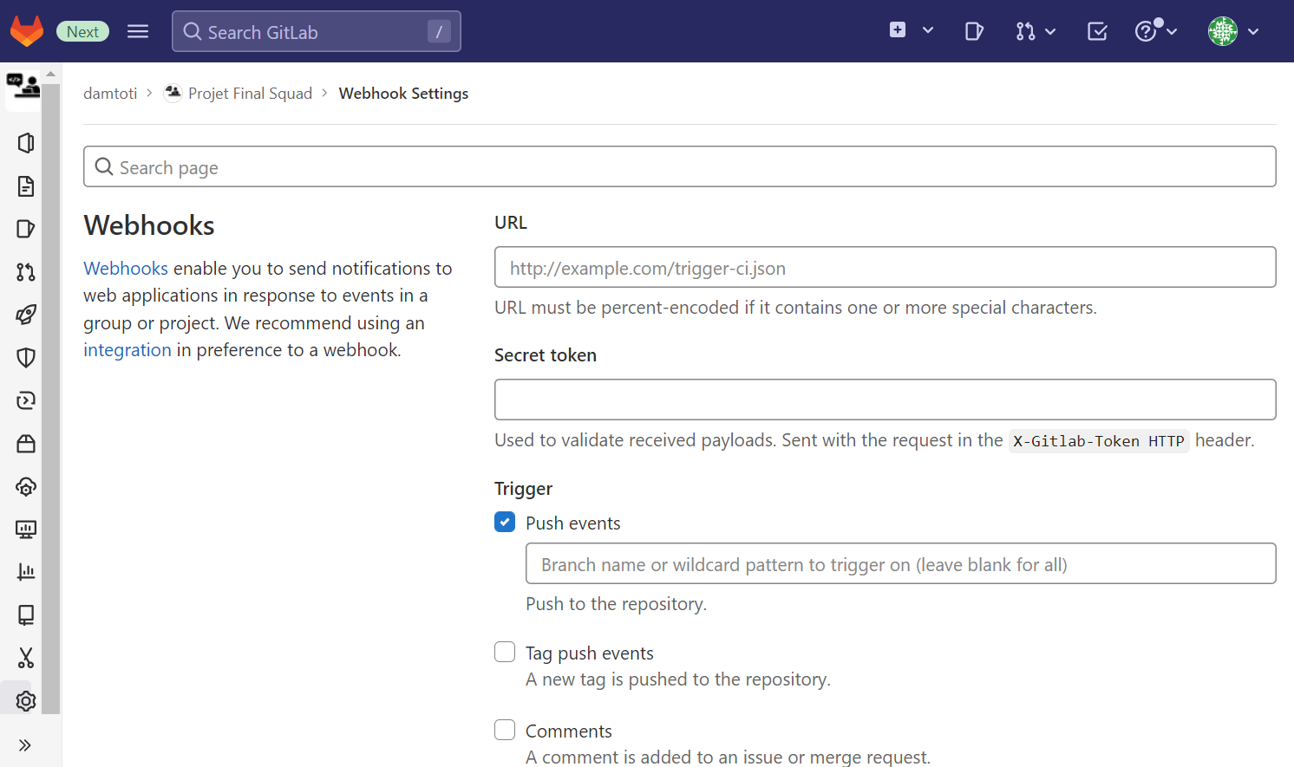
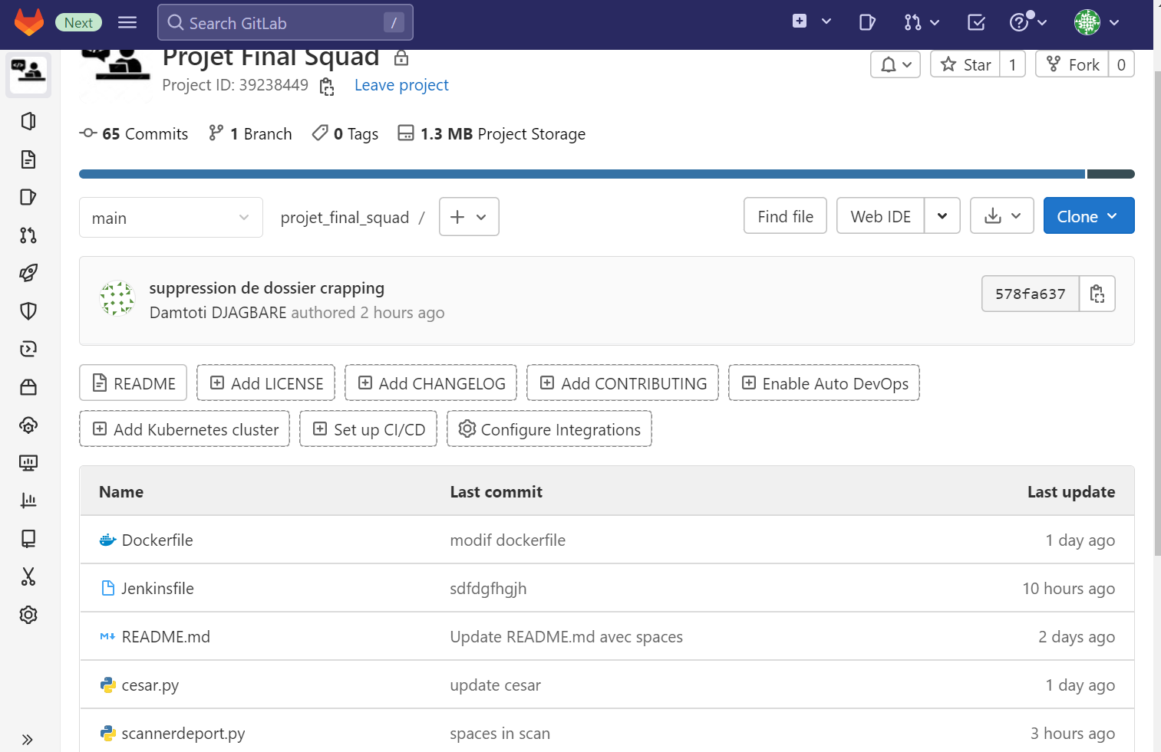
Présentation GitLab (2/2)
2- Configuration du access Token
3- Configuration du webhooks
1- Structure du dépôt

Slide 21
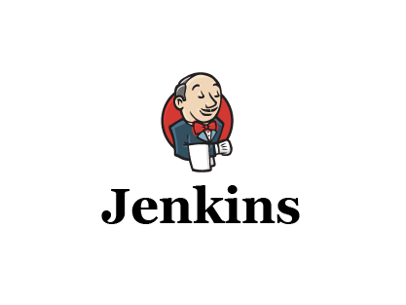
Présentation Jenkins (1/5)
Outil open source d’intégration continue
Près de 100 plugins
Outil devops complet qui couvre l’ensemble des étapes devOps

Slide 22
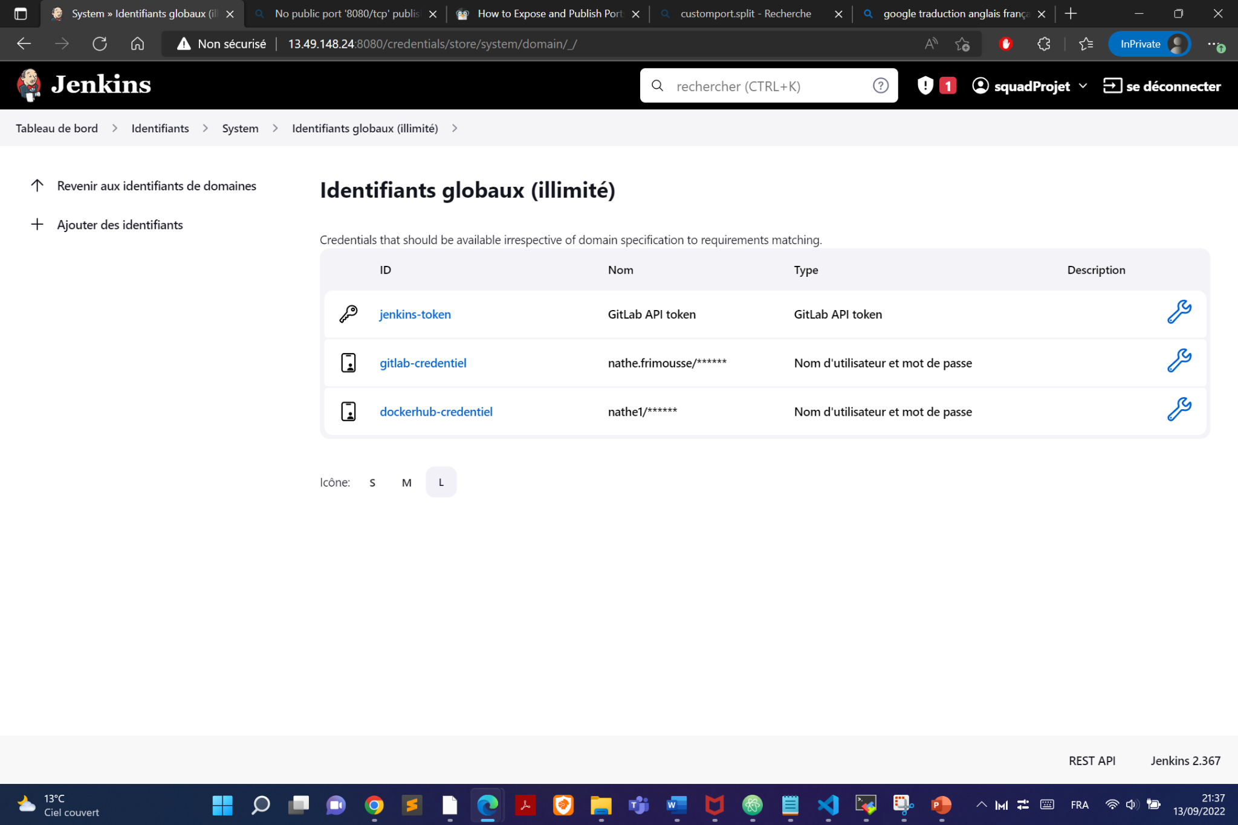
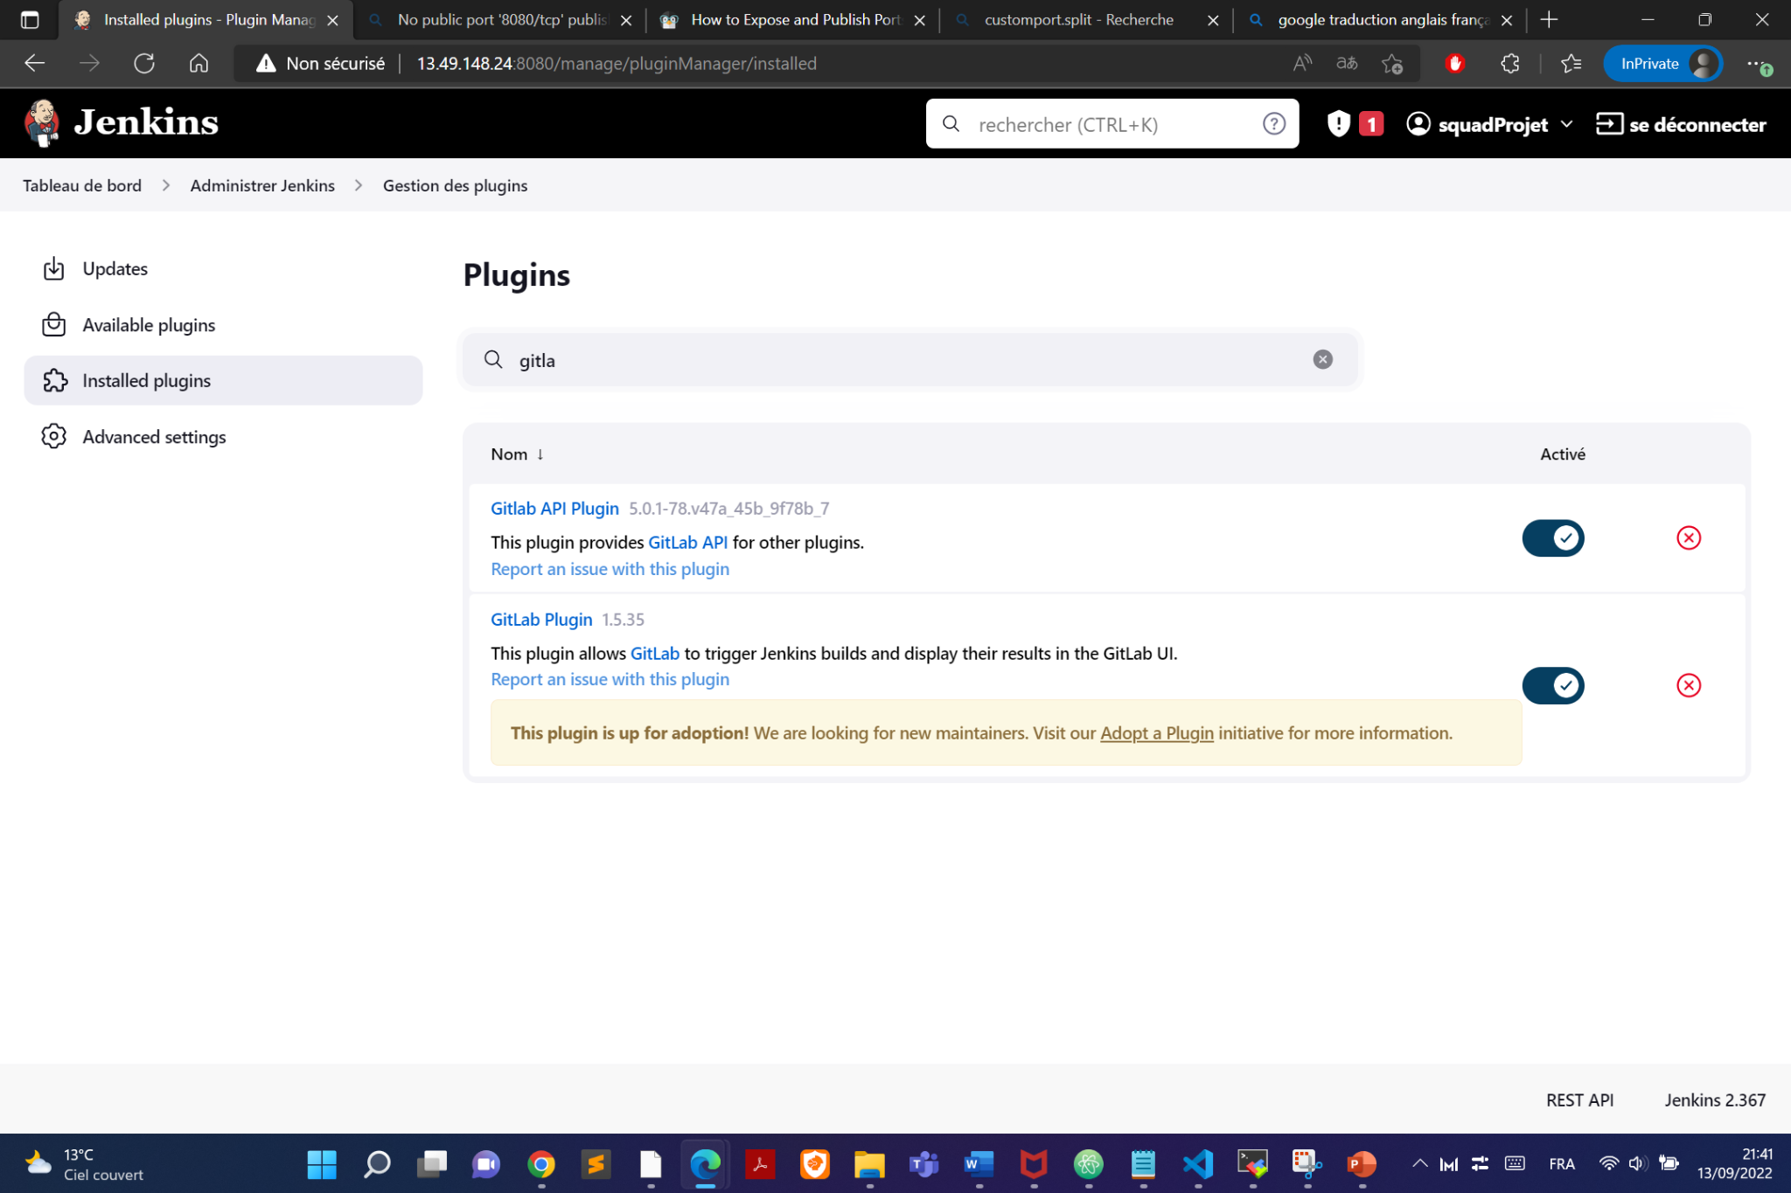
Présentation Jenkins (2/5)
Création des credentials
Installation des plugins

Slide 23
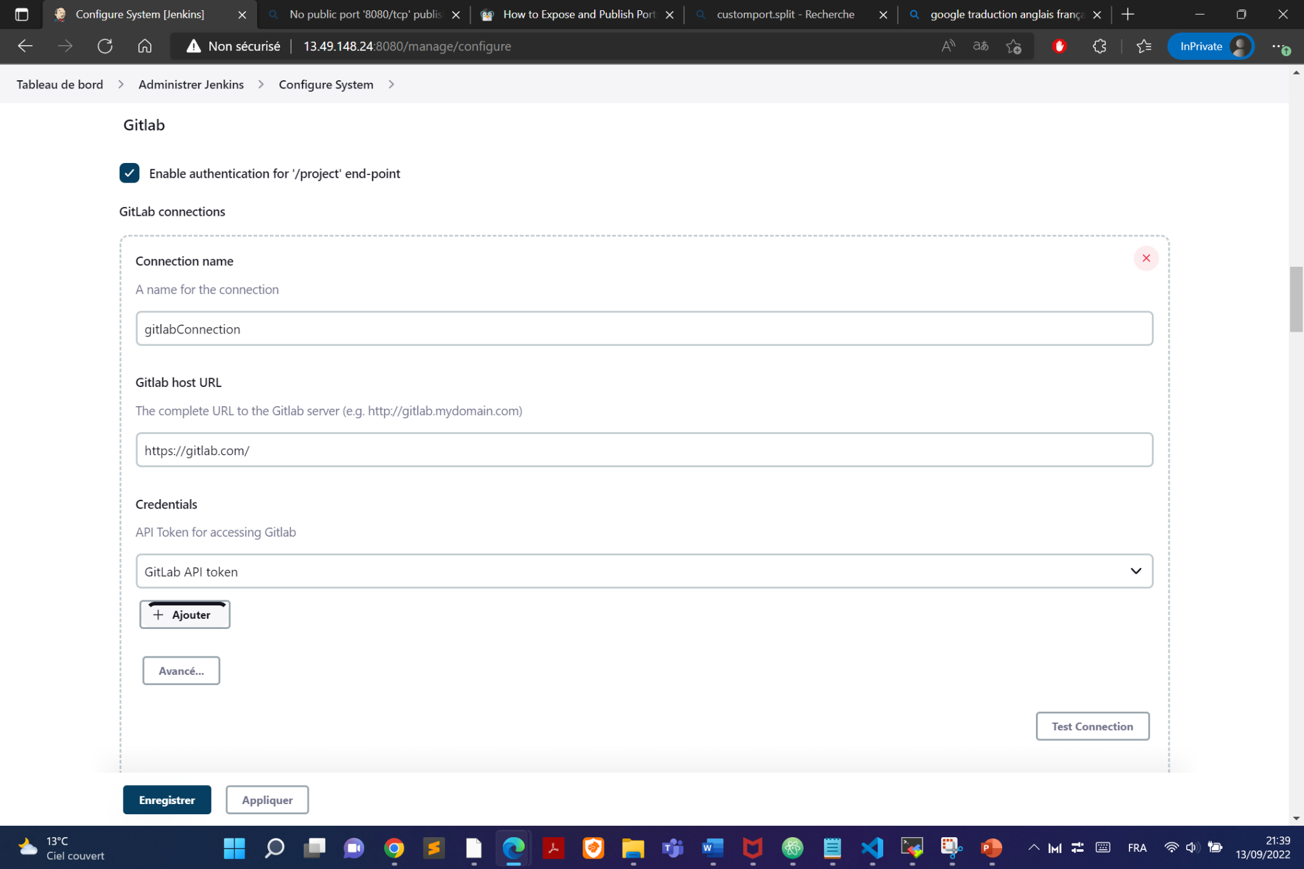
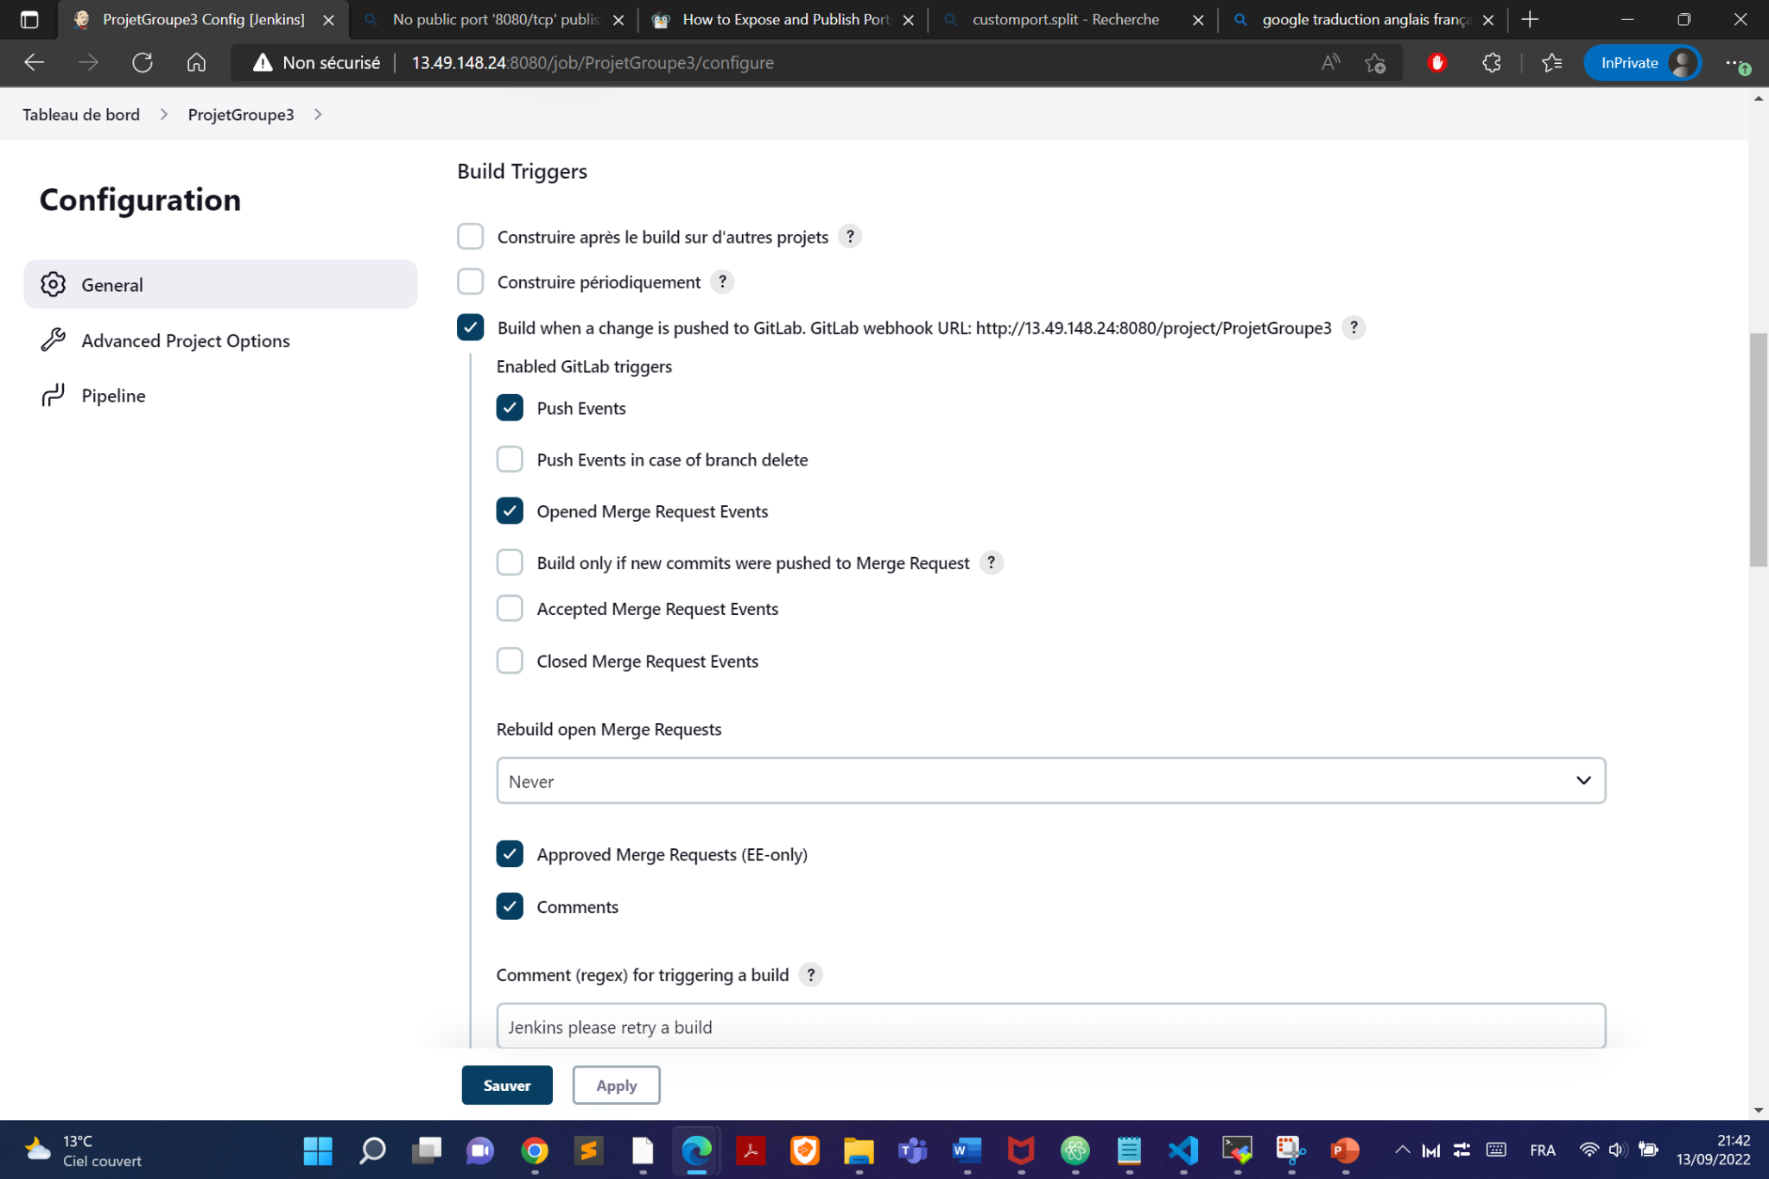
Présentation Jenkins (3/5)
Connexion à Gitlab
Configuration du build

Slide 24
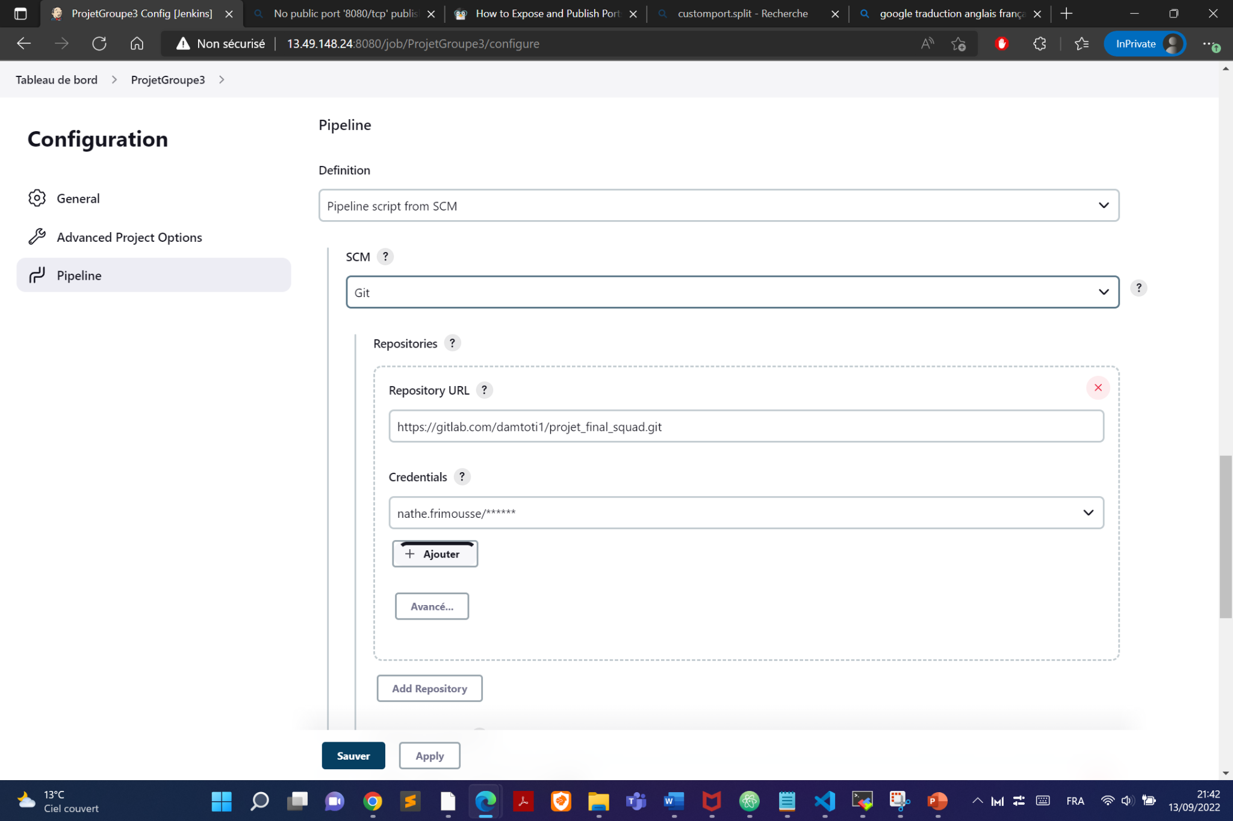
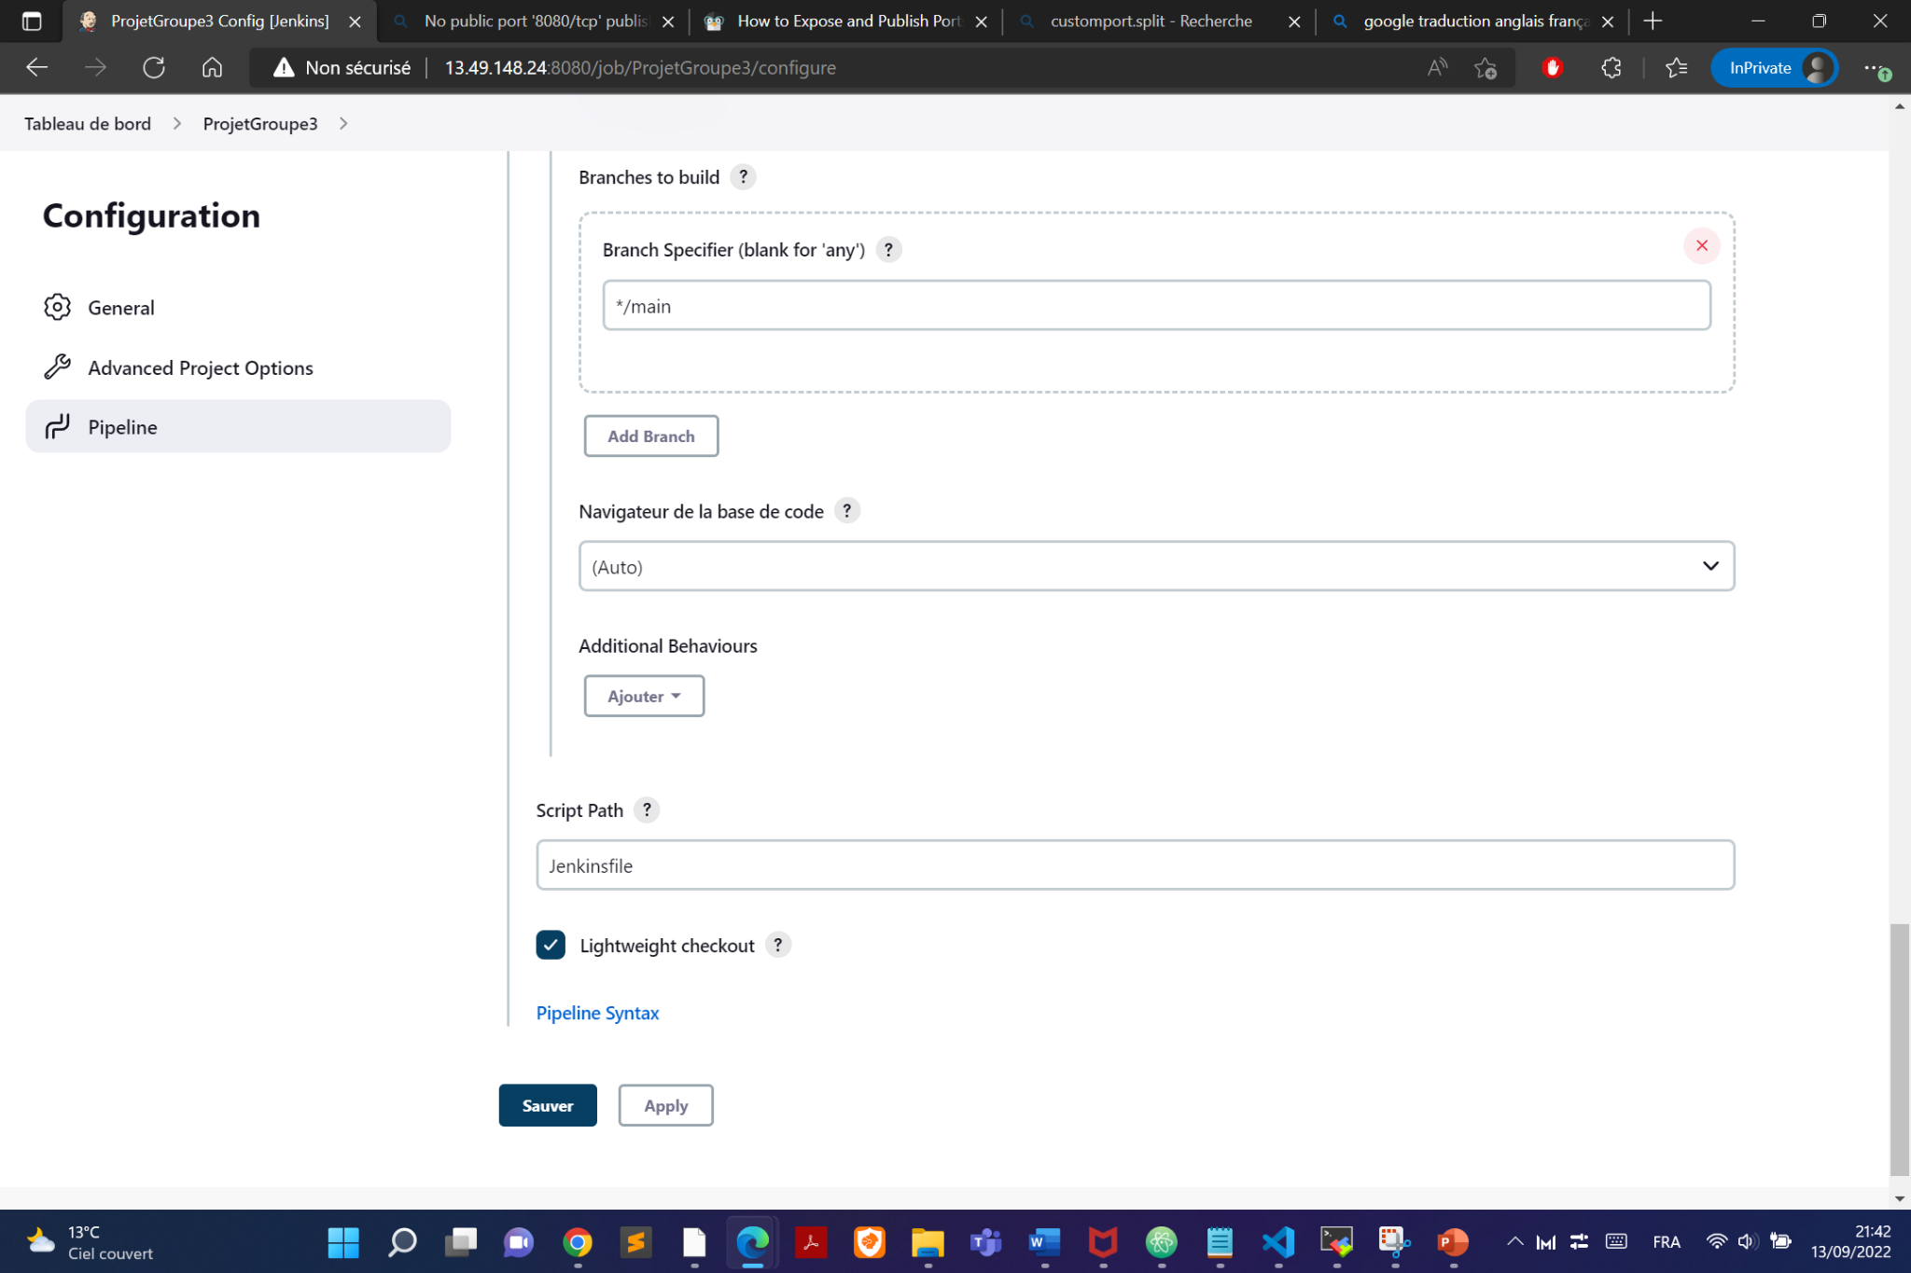
Présentation Jenkins (4/5)
Configuration de la pipeline

Slide 25
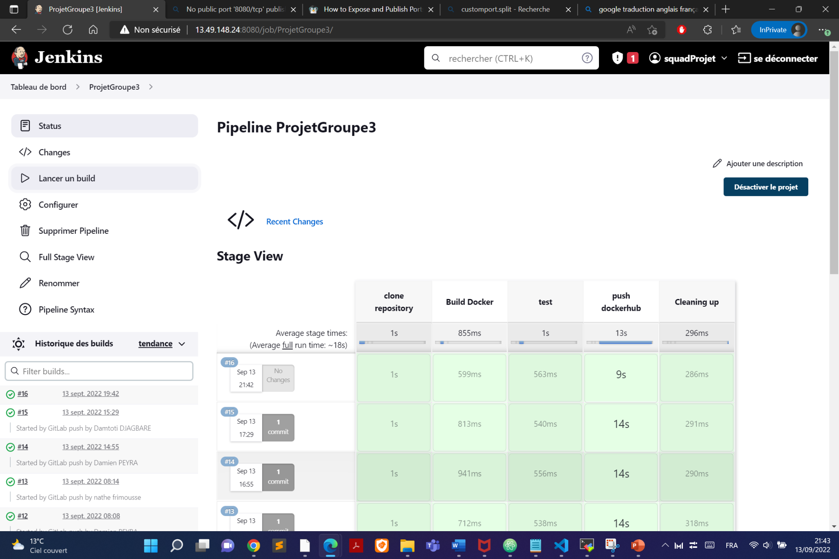
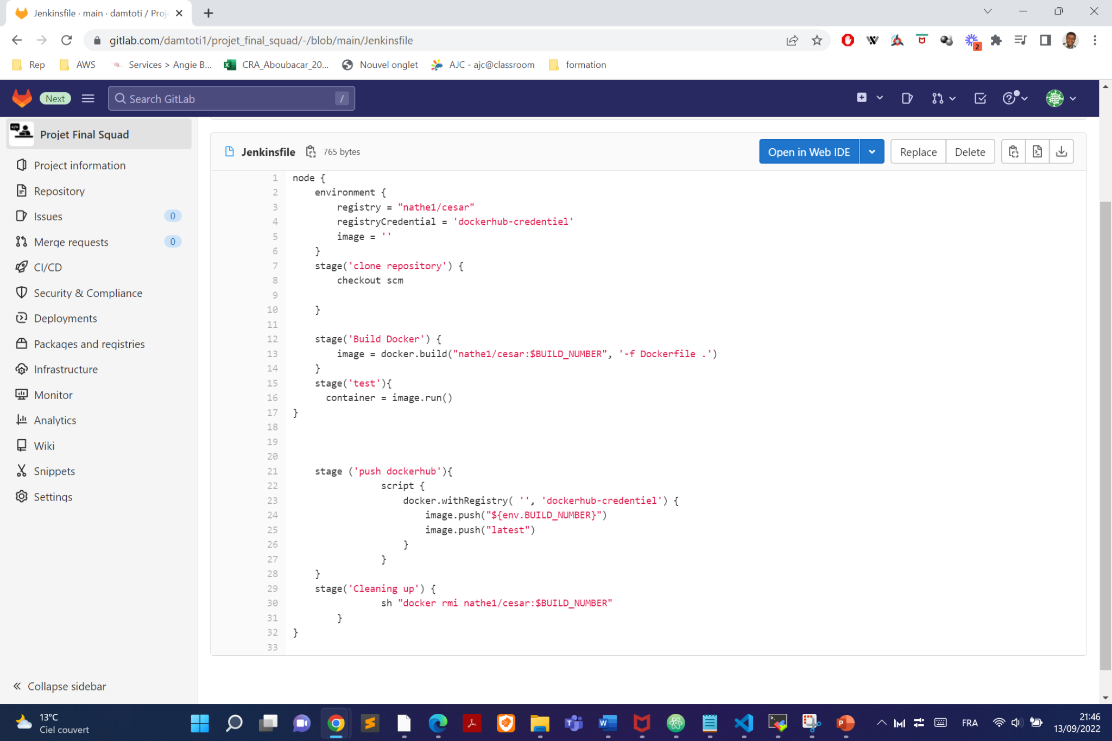
Présentation Jenkins (5/5)
Lancement du build
Jenkinsfile

Slide 26
Démonstration - Mise en pratique

Slide 27
Conclusion
travail en groupe
expérience enrichissante
consolidation de nos connaissances générales
apprentissage à réaliser des applications plus orientées pour le monde du travail
gestion de la répartition des tâches
une bonne expérience à renouveler

Slide 28
MERCI POUR VOTRE ATTENTION !!!

Slide 29
QUESTIONS - RÉPONSES

